Slide 1
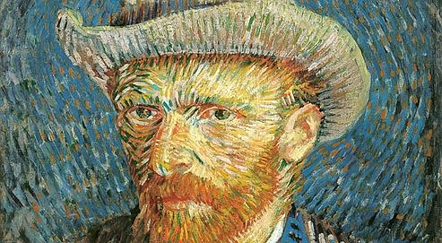
Vincent Willem van Gogh [1853-1890]
Gimnazija Bežigrad

Slide 2
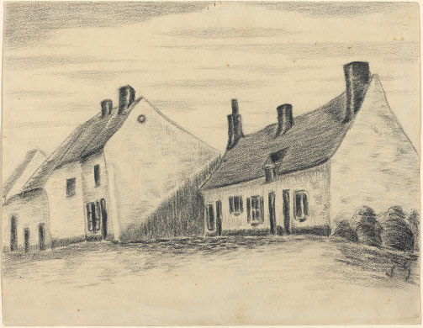
Van Goghovo življenje
Rodil se je 30. marca 1853 na Nizozemskem.
Najprej je delal v trgovini z umetninami, nato kot učitelj v Londonu, kjer ga je cerkvena oblast odpustila.
Leta 1880 je šel študirat umetnost v Bruselj, kasneje se je pridružil bratu Theu v Parizu in tu naslikal več kot 200 slik.

Slide 3
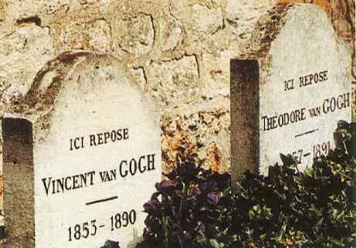
Ko je odšel v Arles je najel atelje v rumeni hiši. Tu je živel z Gauguinom, ki pa je kmalu odšel, saj se je van Goghu zmešalo (odrezal si je del levega ušesa).
Med zdravljenjem v umobolnici je Van Gogh slikal brez predaha, imel pa je še več napadov duševne zmedenosti.
Po odhodu iz umobolnice se mu je zopet zmešalo in ustrelil se je v prsi. Umrl je 29. julija 1890, pokopan je na pokopališču v Auversu.

Slide 4
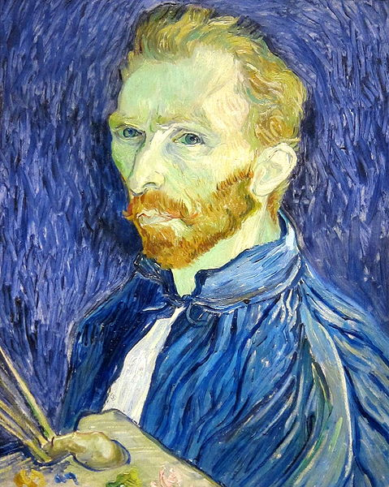
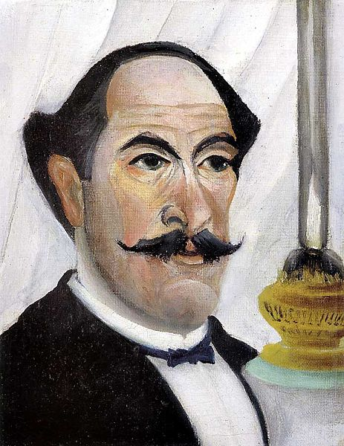
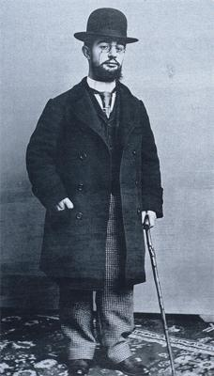
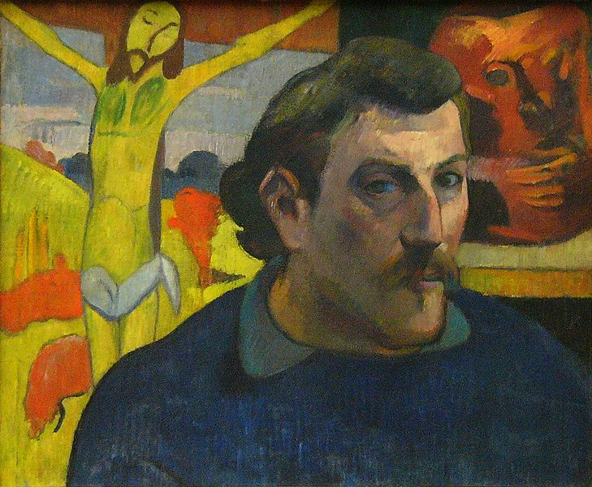
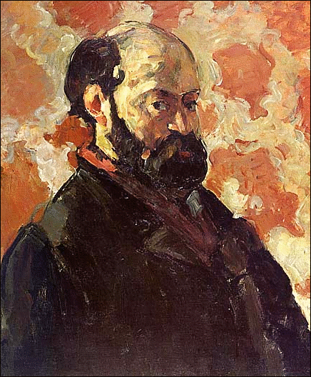
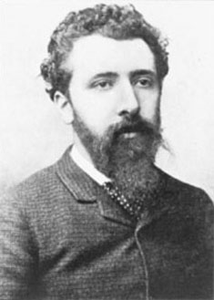
Postimpresionizem
Van Gogh je eden izmed največji postimpresionističnih umetnikov.
Postimpresionizem je stil, ki je manj idiličen in bolj nabit s čustvi kot impresionizem. Uveljavil na koncu 19. stoletja.
Paul Cezanne
Paul Gauguin
Vincent van Gogh
Henri Rousseau
Georges Seurat
Henri de Toulouse-Lautrec

Slide 5
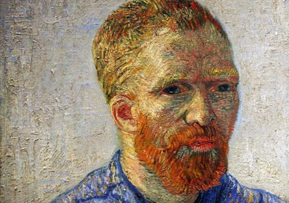
Van Gogh in slikarstvo Kot slikar je deloval le zadnjih deset let svojega življenja [1880-1890]
Njegove prve slike s temnejšimi toni barv prikazujejo življenje kmetov in delavcev.
V Parizu se je leta 1886 srečal z impresionizmom in začel slikati s svetlejšimi barvami.
Naredil je več kot 1100 skic in 900 slik.

Slide 6
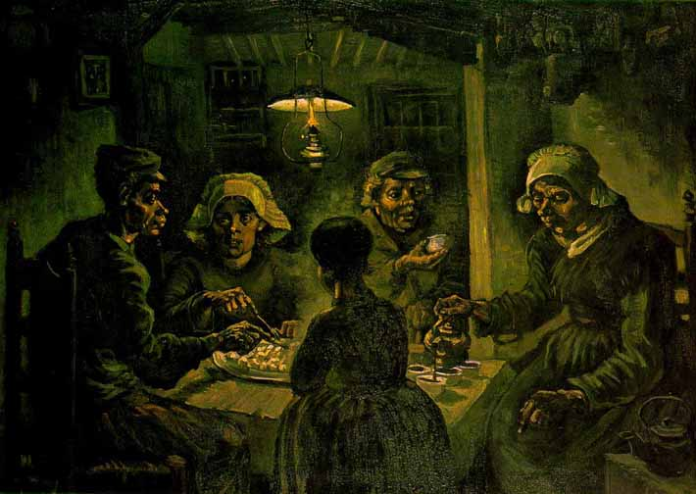
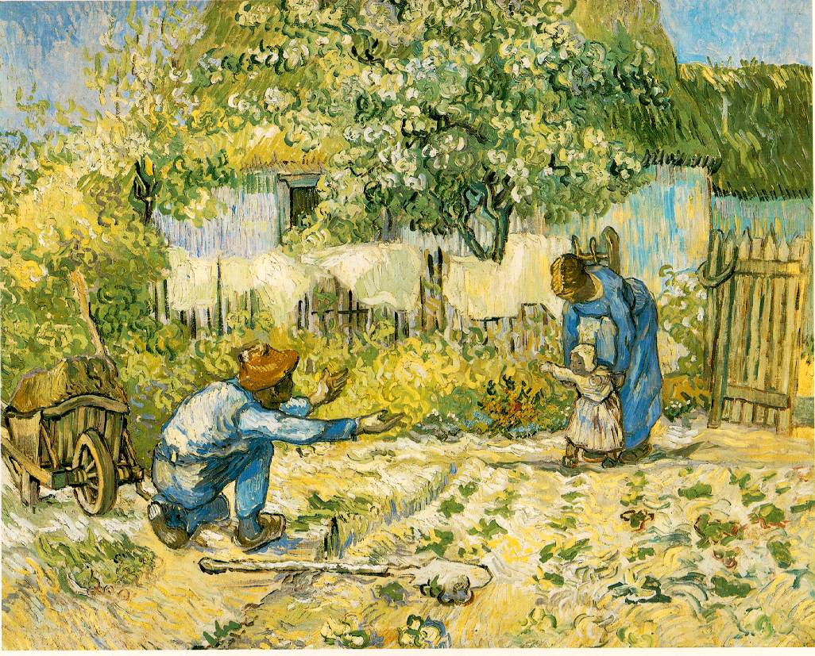
Za časa življenja je prodal samo eno sliko, tako da je živel v glavnem od skromne bratove finančne pomoči.
Enajst let po smrti so njegove slike razstavili v Parizu in van Gogh je čez noč postal slaven. Njegova doslej najdražja slika se je leta 1990 prodala za 82,5 milijona dolarjev.

Slide 7
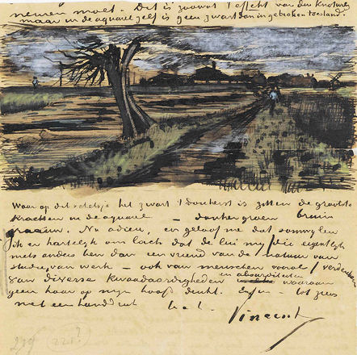
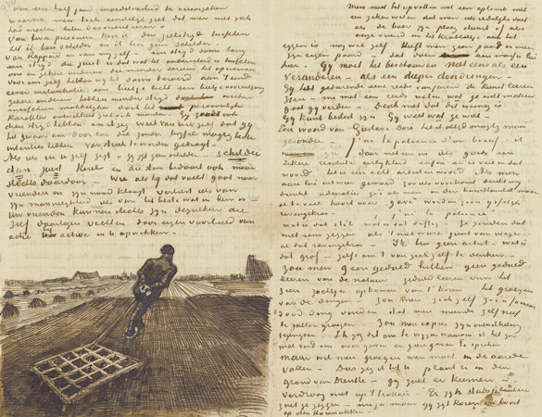
Ohranila se je zbirka van Goghovih pisem namenjenih bratu Theu, v katerih spoznamo, v katerem miselnem in čustvenem svetu se je gibal van Gogh.

Slide 8
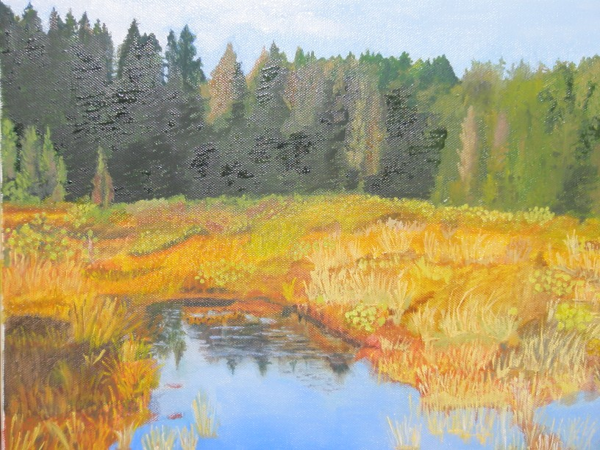
Tehnika: Olje na platnu
Proces slikanja s pigmenti, pomešanimi s suhim oljem.
Najprej na platno narišejo skico, nato pa barvo nanašajo v plasteh, vsak sloj pa je bil bolj oljnat od prejšnjega.
Barva je dlje mokra, zato omogoča slikarju spreminjanje teksture,…
Oljna barva se suši z oksidacijo, traja pa dan do dva tedna.

Slide 9
Jedci krompirja 1885, olje na platnu

Slide 10
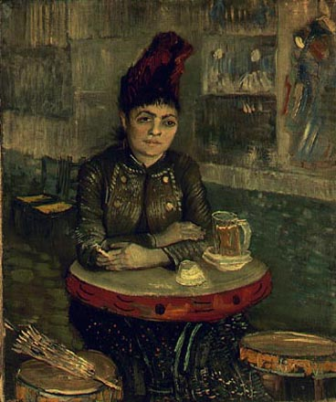
Ženska pri mizi v kavarni Tambourin 1887

Slide 11
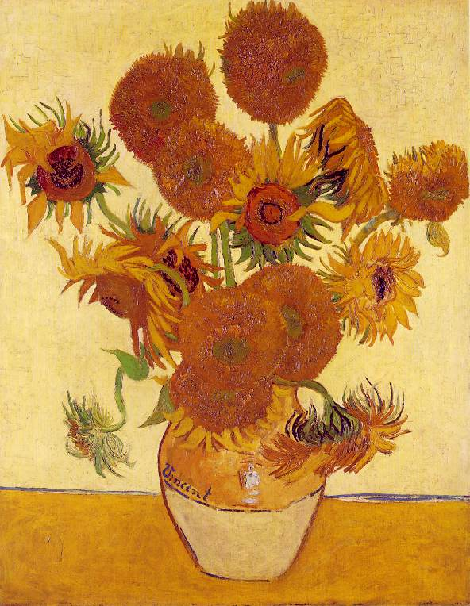
Sončnice 1888, olje na platnu

Slide 12
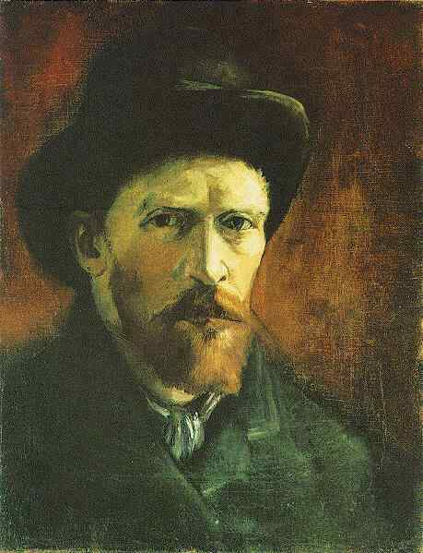
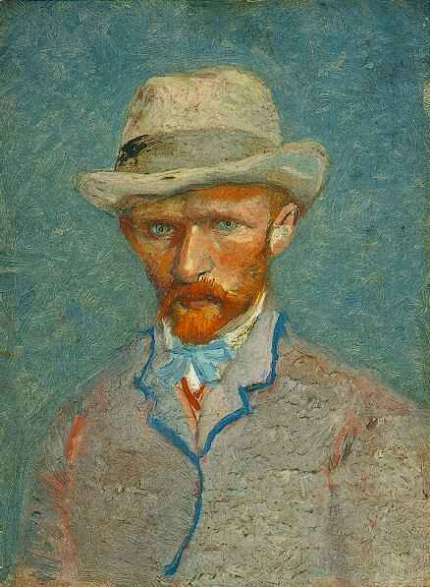
Avtoportreti

Slide 13
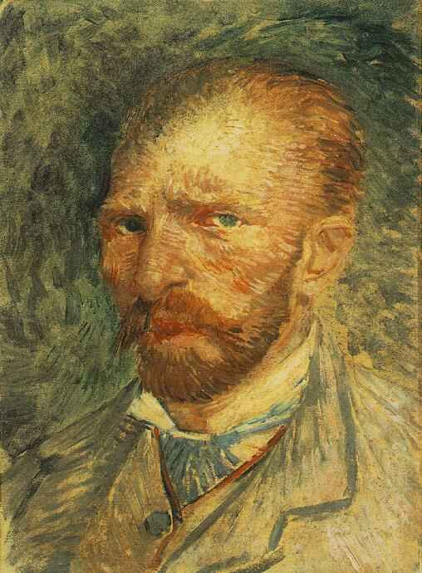
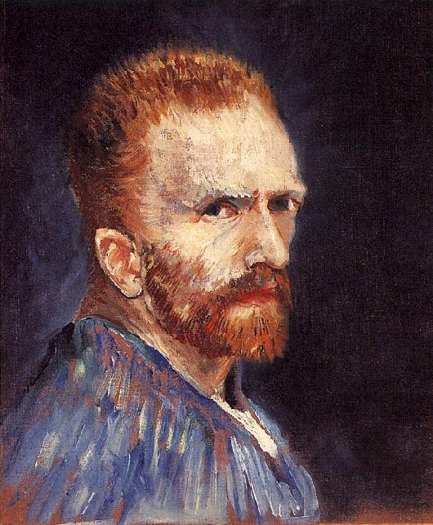
Avtoportreti

Slide 14
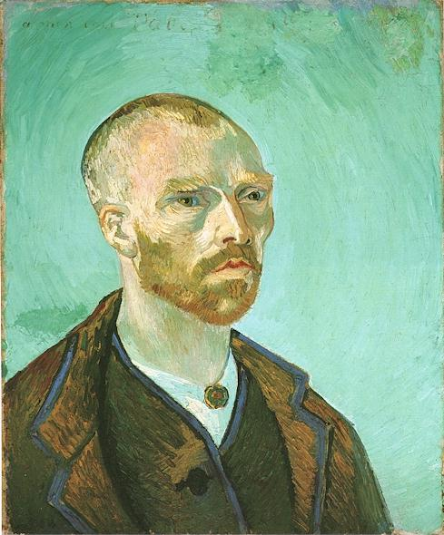
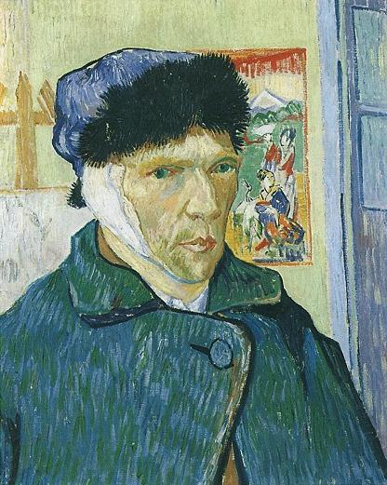
Avtoportreti

Slide 15
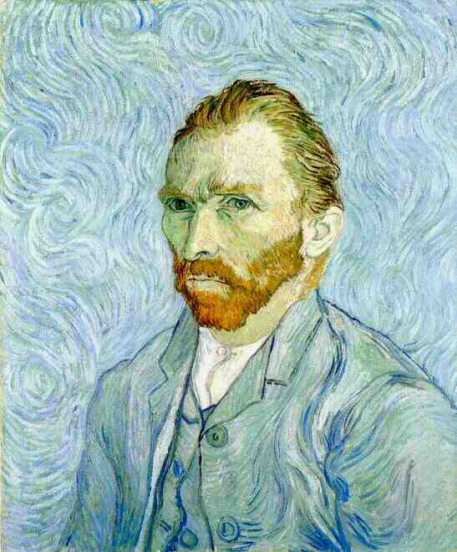
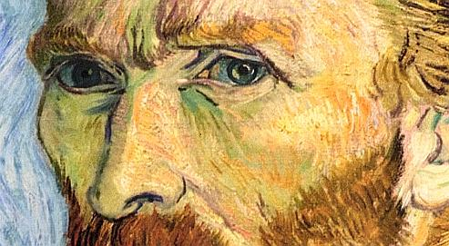
Avtoportreti

Slide 16
Prvi koraki 1889/1890

Slide 17
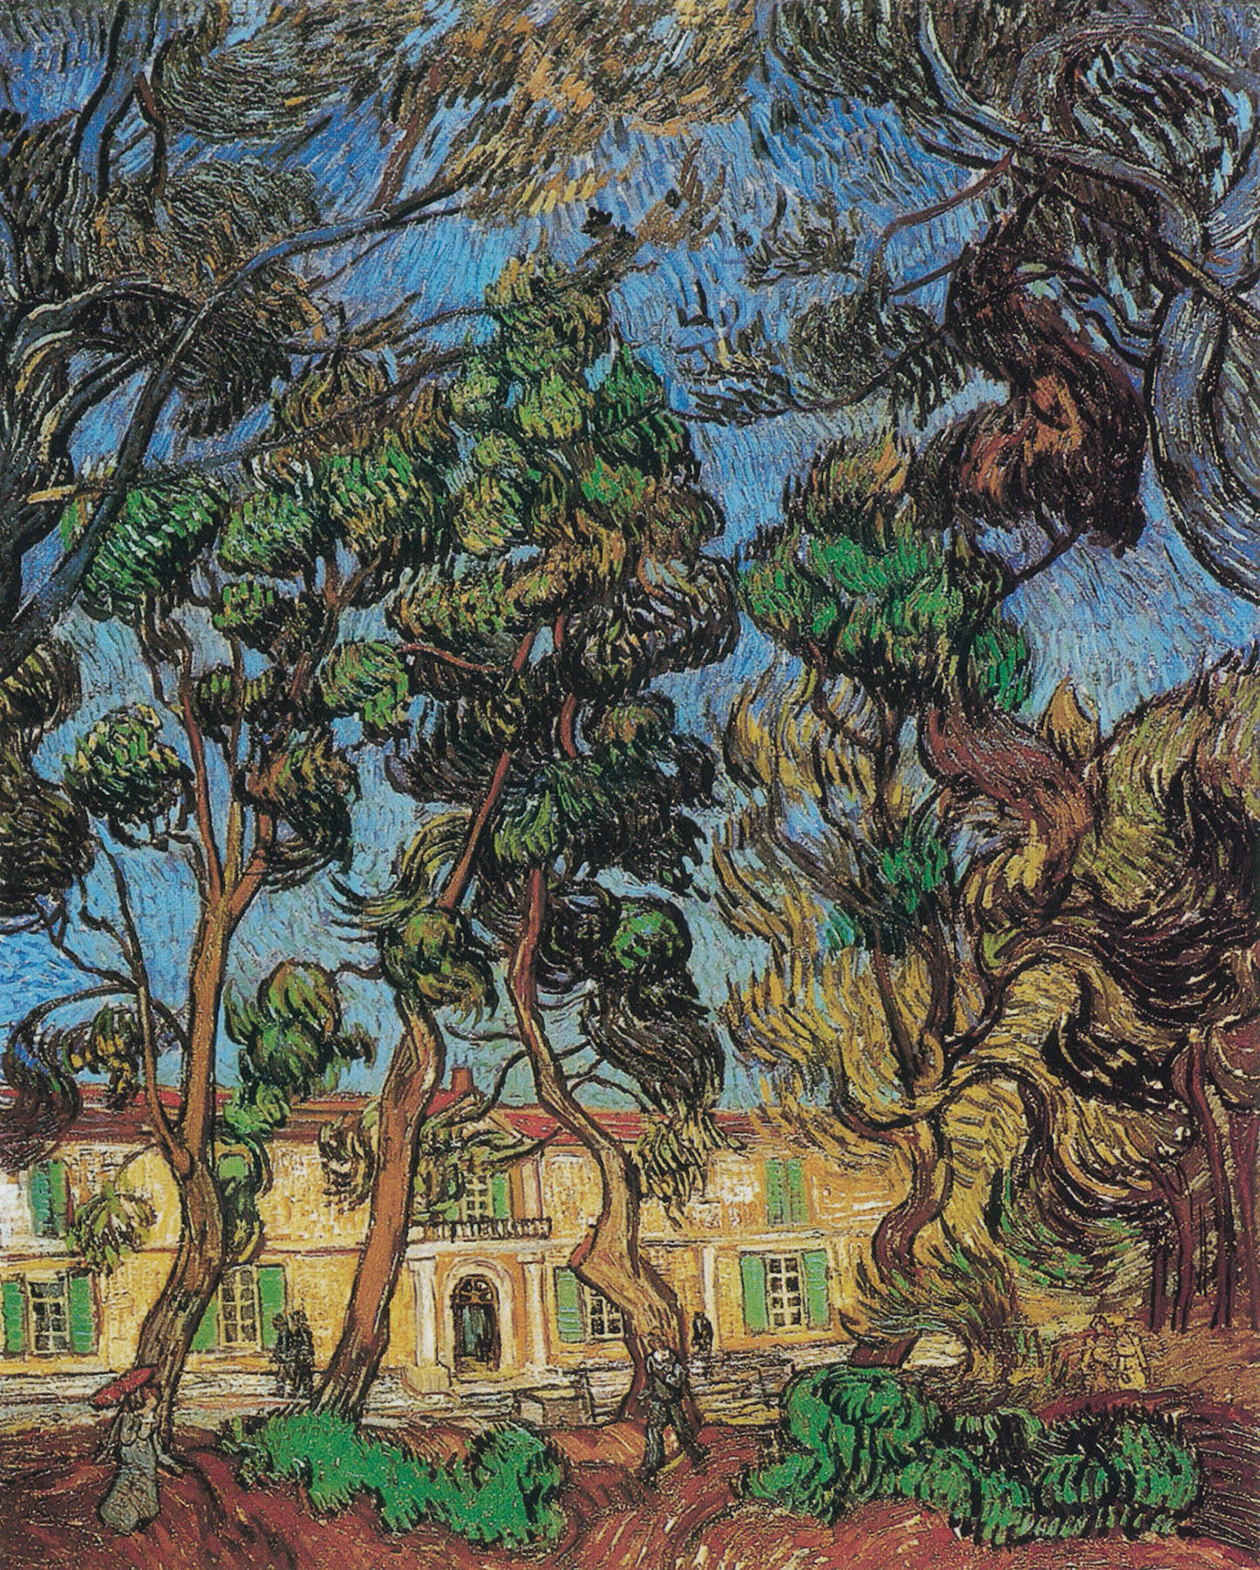
BolniŠnica Saint-Remy

Slide 18
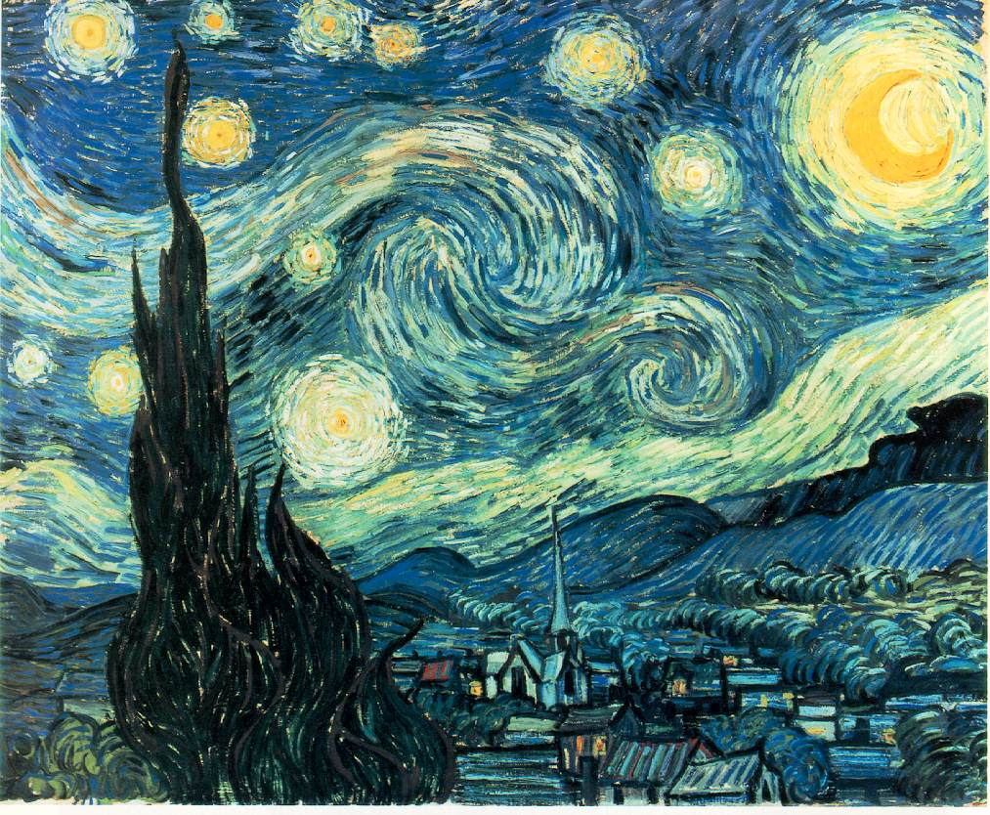
Zvezdnata noč

Slide 19
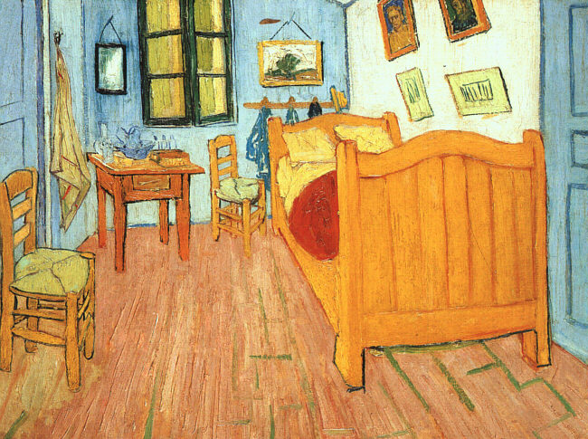
Umetnikova soba v Arlesu 1890

